Slide 2
Cooperativas de Seguros: Alterações Legislativas
Fala:
Cenário atual do mercado de seguros no Brasil;
Cooperativas de seguro no mundo e no Brasil;
Projetos de lei para regulamentação do assunto;
Conclusão.

Slide 3
Cenário atual do mercado de seguros no Brasil
Leis regentes:
Decreto-lei 73/66 - Dispõe sobre o Sistema Nacional de Seguros Privados, regula as operações de seguros e resseguros e dá outras providências.
Código Civil (artigos 757 ao 802):
Art. 757. Pelo contrato de seguro, o segurador se obriga, mediante o pagamento do prêmio, a garantir interesse legítimo do segurado, relativo a pessoa ou a coisa, contra riscos predeterminados.
Projeto de Lei 2597/24 (anteriormente PL 29/2017) – Marco Legal dos Seguros - estabelece nova lei para os seguros, revogando as disposições do Código Civil.
*Normas reguladoras.

Slide 4
Cenário atual do mercado de seguros no Brasil
Tipos de seguros:
Código Civil - Seguro de Dano x Seguro de Vida.
PL 2597/2024 – Seguro de Dano/Seguro de Responsabilidade Civil x Seguros Sobre a Vida e a Integridade Física x Seguros Obrigatórios.
Categorias:
de pessoas, de bens e de responsabilidades;
vida, saúde e ramos elementares (perdas, danos ou responsabilidades sobre pessoas ou objetos).
Ramos: conjunto de coberturas diretamente relacionadas ao objeto ou objetivo do plano de seguro – Circular Susep nº 395/2009 (Vida, Automóvel, Residencial, Responsabilidade Civil etc.)

Slide 5
Cenário atual do mercado de seguros no Brasil
R$ 140,61 bilhões em indenizações, resgates e sorteios, retornados à sociedade, pelos segmentos supervisionados pela Susep;
(R$ 45,28 bilhões de indenizações pagas nos seguros de danos e pessoas / R$ 15, 22 bilhões em resgates e sorteios de capitalização / R$ 77,11 bilhões em resgastes de produtos de acumulação – VGBL, PGBL e previdência tradicional)
R$ 249,95 bilhões de arrecadação, 15,1% de crescimento em relação ao mesmo período de 2023;
R$ 77,45 bilhões de arrecadação nos segmentos de seguros de danos, crescimento de 7,9% em relação ao mesmo período de 2023;
R$ 145,66 bilhões de arrecadação no segmento dos seguros de pessoas, incluindo o VGBL, crescimento de 21,1% em relação ao mesmo período de 2023.
R$ 32,62 bilhões de arrecadação de prêmios na linha de negócios do seguro auto, valor 2,1% superior aos primeiros sete meses de 2023;
R$ 19,33 bilhões de arrecadação de prêmios no seguro de vida, valor que representa um crescimento de 15,4% em relação ao mesmo período de 2023;
Publicação da Susep – Julho 2024 (acumulado dos primeiros sete meses de 2024)

Slide 6
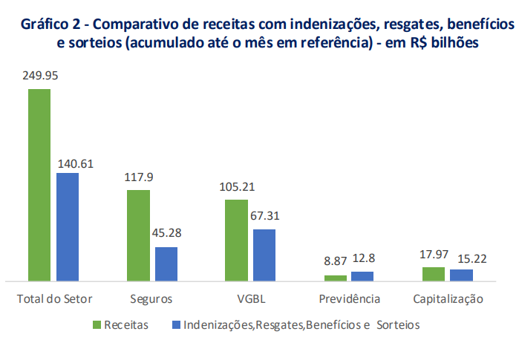
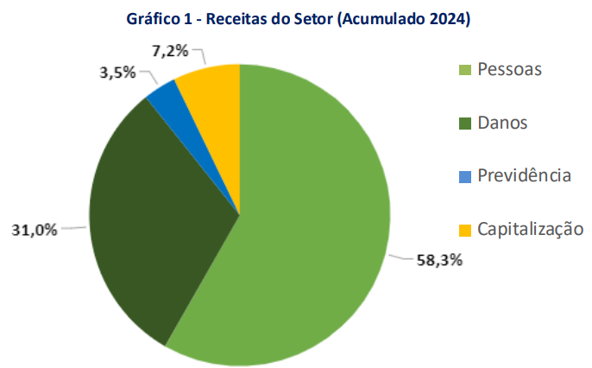
Cenário atual do mercado de seguros no Brasil

Slide 7
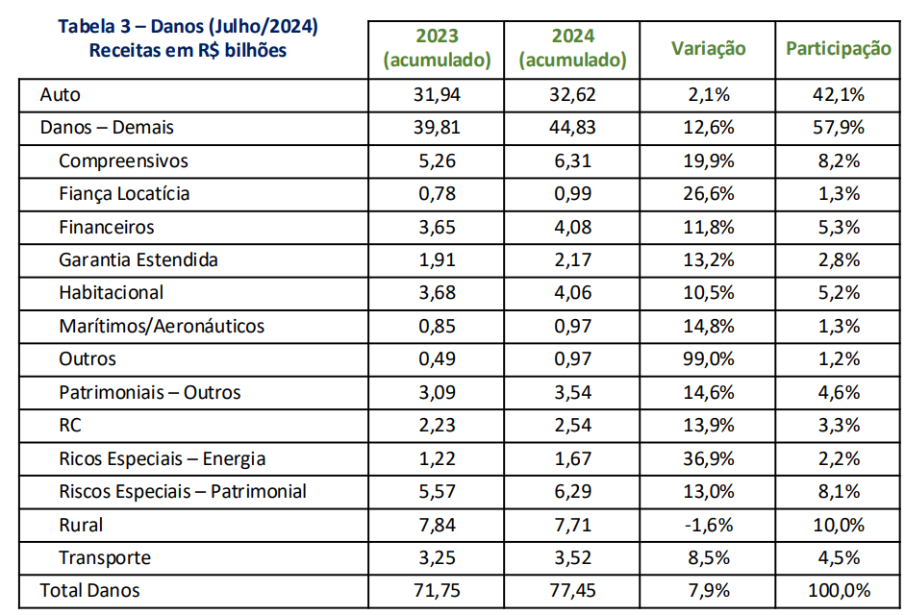
Cenário atual do mercado de seguros no Brasil

Slide 8
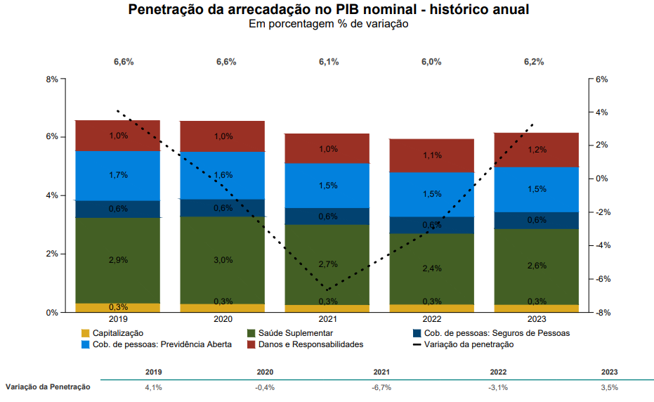
Cenário atual do mercado de seguros no Brasil Alguns desafios:
Disparidade entre a posição da economia brasileira (8ª) e a posição do mercado de seguros no cenário global (12ª).
A participação do Brasil no mercado mundial de seguros é de apenas 1,2%, perdendo para países como Coreia do Sul, sétima colocada no ranking, com 2,6%; e a Índia, 10ª colocada, com 1,9%.
Participação de 6,2% no PIB nacional em 2023, com objetivo de chegar a 10% em 2030 (*Plano de Desenvolvimento do Mercado de Seguros – CNseg);
Estatístico x preditivo – *mudanças climáticas;
Sandbox.
Fonte: Fenacor, CNSEG, SindsegSP

Slide 9
Cenário atual do mercado de seguros no Brasil Alguns desafios:
Baixa penetração dos seguros, apesar de contar com aproximadamente 132 seguradoras operando no país:
30% da frota nacional de veículos é segurada;
17% das residências têm seguro; a melhor cobertura é a do Rio Grande do Sul, com 38,6% dos domicílios segurados, acima de São Paulo (29%);
Apenas 10% da área plantada é segurada no Brasil. A área segurada brasileira caiu 52,86% em três anos, e terminou 2023 em 6,25 milhões de hectares. Em 2020, eram 13,26 milhões;
Apenas 7,2% dos brasileiros têm previdência privada;
17% da população adulta possui seguro de vida, sendo 58% na modalidade coletiva;
Em média, 10% da população tem seguro.
Fonte: Fenacor, CNSEG, SindsegSP, FenSeg, Valor Econômico

Slide 10
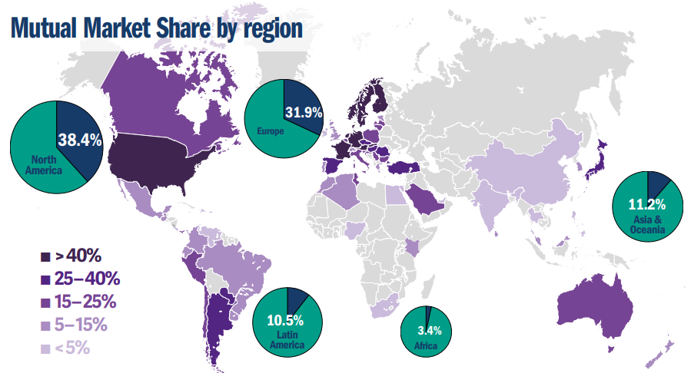
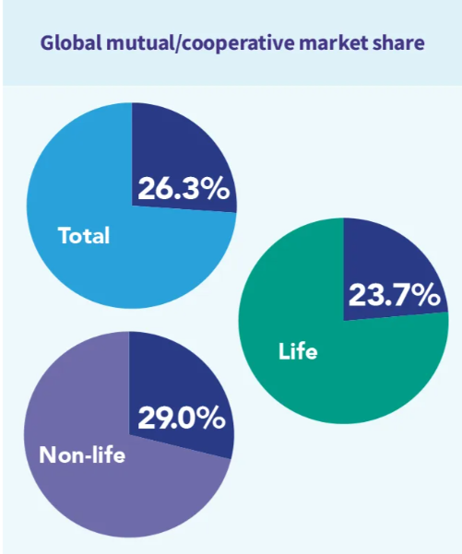
Cooperativas de seguro no mundo e no Brasil
Participação das cooperativas de seguros no Mundo: 26,2% (dados de 2022)
Na América Latina, 10,5%
Holanda: 59,4%
França: 52,6%
Noruega: 50%
Suécia: 49%
Espanha: 46,9%
Alemanha: 46%
Estados Unidos: 40,8%
Japão: 39,2%
Argentina: 20,24%
Fonte: ICMIF (https://www.icmif.org/mms-2024/) e Superintendencia de Seguros de La Nacion (Argentina)

Slide 11
Cooperativas de seguro no mundo e no Brasil
Cooperativas de Seguros no Brasil:
Decreto-lei 73/66 autoriza cooperativas a atuarem com seguros agrícolas, de saúde e de acidentes do trabalho (§ Ú, art. 24).
Motivos da não existência de cooperativas de seguro no Brasil, nos ramos hoje autorizados:*
Concentração de capital em poucos empresários do Brasil na primeira metade do século XX, quando o mercado segurador começou a se desenvolver no país;
Decreto-lei 3.908/41, editado pelo governo de Getúlio Vargas, que estabelecia que uma pessoa designada pelo Ministério do Trabalho, Indústria e Comércio representaria os sócios ausentes nas assembleias de deliberações das cooperativas, quando faltante mais de metade do quórum, gerando forte interferência do governo nas cooperativas, causando, consequentemente, desestímulo ao setor.
*Amadeu Carvalhaes Ribeiro

Slide 12
Projetos de Lei 519/2018, 520/2018 e 101/2023
Origem:
Falha de mercado – riscos não aceitos pelas seguradoras, gerando arranjos similares a seguros para garantia desses riscos.
Projeto de lei proposto para tratamento dessa situação.

Slide 13
Projetos de Lei 519/2018 - 520/2018
Proposto com o fito principal de obstar a atuação das associações de proteção veicular, ante a proximidade da sua atividade com a das seguradoras, a caracterizar atividade irregular.
O Projeto recebeu várias emendas e um texto substitutivo - Substitutivo Adotado pela Comissão aos Projetos de Lei nº 3.139 de 2015 e nº 5.571 de 2016.
Autoriza a atuar no mercado de seguros as sociedades anônimas, as sociedades cooperativas e as entidades de autogestão (constituídas na forma de associação, restrita a atuação a riscos patrimoniais).
Prevê a figura do corretor de seguros como intermediário da contratação de seguros e arranjos contratuais equiparados.
Permite às cooperativas de seguro e entidades de autogestão a contratação de resseguro, disciplinada pela Lei Complementar 126/2007.
Superávit tributável conforme legislação aplicável ao Imposto de Renda de Pessoas Jurídicas e à Contribuição Social sobre o Lucro Líquido.
Apensados ao PLP 101/2023.

Slide 14
Projeto de Lei Complementar 101/2023
Projeto de Lei Complementar 101/2023
Iniciativa do Poder Executivo que:
Autoriza somente sociedades anônimas e cooperativas de seguros a atuarem no mercado de seguros;
Prevê que as cooperativas de seguros poderão operar seguros somente com seus associados;
Autoriza as cooperativas a operar seguros agrícolas, de saúde e de acidentes do trabalho, e nos ramos de seguros definidos pelo CNSP – Conselho Nacional de Seguros Privados;
Veda às cooperativas a operação de seguros estruturados nos regimes financeiros de capitalização e de repartição de capitais de cobertura.

Slide 15
Projeto de Lei Complementar 101/2023
Críticas:
Falta de previsão expressa de aplicação da Lei 5.764/71 às cooperativas de seguro – para não desnaturação da estrutura do sistema cooperativo;
Restrição de operacionalização de seguros somente com cooperados;
previsão da Lei 5.764/71 de operação com não cooperado – art. 86;
inconstitucionalidade de fundo – livre iniciativa cooperativa – Constituição Federal – art. 5º, XVIII, art. 146, III, alínea “c”, art. 170, art. 174, §2º, art. 187, VI.
Previsão de atuação das cooperativas apenas nos seguros agrícolas, de saúde, de acidentes do trabalho e nos que vierem a ser definidos pelo CNSP – imprevisibilidade e sujeição a mudança de política do
órgão que dificultaria enormemente iniciativas de criação de tais sociedades;
Falta de previsão para as cooperativas de seguro poderem contratar operações de resseguro e cosseguro;
Restrição quanto a operar com capitalização e nos regimes de repartição de capitais de cobertura ;
Não previsão de constituição das cooperativas de seguro sob a forma de cooperativas centrais, federações ou confederações, além das singulares; e, uma vez assim constituídas, que possam prestar serviços aos associados das cooperativas que as constituem.

Slide 16
Projeto de Lei Complementar 143/2024 - Senado
Subemenda Substitutiva Global ao Projeto de Lei Complementar nº 519, de 2018, adotada pelo relator da Comissão Especial (Sessão Deliberativa Extraordinária de 28/08/2024 - 13h55 - 162ª Sessão).
Previsão de atuação, além das Sociedades Anônimas, das:
Sociedades Cooperativas de Seguros;
(Administradoras de) Operações de proteção patrimonial mutualista.
Resseguro;
Regimes financeiros de capitalização e de repartição de capitais de cobertura exclusivos de S/As;
Contempla atuação de cooperativas singulares, centrais e confederações (regulamentação CNSP);
Centrais e confederações de cooperativas – serviços pertinentes, complementares ou necessários às atividades das filiadas, vedada a corretagem de seguros;
Centrais e confederações de cooperativas – possibilidade de estabelecer cosseguro;

Slide 17
Projeto de Lei Complementar 143/2024 - Senado
Cotas de capital das sociedades cooperativas de seguros – restituição/impenhorabilidade;
Execução de título extrajudicial para cobrança dos prêmios e rateios;
CNSP e Susep como órgãos a estabelecer normas de regulação e aplicação dos instrumentos de supervisão de forma proporcional ao porte, à natureza, ao perfil de risco e à relevância sistêmica das instituições operadoras do mercado de seguros;
Sociedade cooperativa de seguro deve ser constituída exclusivamente para essa finalidade;
Atuação da sociedade cooperativa de seguro em qualquer ramo de seguros privados, exceto os expressamente vedados, mediante autorização de funcionamento;
Operação somente com associados, exceto se o CNSP autorizar operação com não associados, para cumprimento do objeto social da cooperativa;
Resseguro e cosseguro como mecanismos de pulverização dos riscos assumidos;
As sociedades cooperativas de seguro serão reguladas pela legislação geral do cooperativismo e, em especial, pela legislação aplicável às sociedades seguradoras;

Slide 18
Projeto de Lei Complementar 143/2024 - Senado
A Susep poderá convocar assembleia geral extraordinária com direito a voz;
Posse dos administradores e conselheiros fiscais sujeita à prévia autorização da Susep, exceto em casos de dispensa pelo CNSP;
Regimes especiais de direção fiscal, intervenção e liquidação extrajudicial serão regidos por normas próprias aplicáveis às sociedades seguradoras;
Os diretores administradores, gerentes e fiscais responderão solidariamente com as entidades pelos prejuízos causados a terceiros, em consequência do descumprimento de leis, de normas e de instruções aplicáveis ao mercado, em especial pela falta de constituição de provisões e reservas obrigatórias;
A insuficiência das provisões e reservas e de sua cobertura constitui crime contra a economia popular;
O corretor de seguros é o intermediário legalmente autorizado a angariar e promover contratos de seguro entabulados pelas sociedades autorizadas a operar com seguros privados (*poderá atuar como intermediário para angariar e promover contratos de participação em grupo de proteção patrimonial mutualista).

Slide 19
Conclusões
Nascido de uma lógica simples, embora de operacionalização complexa, o contrato de seguro é ferramenta essencial ao desenvolvimento econômico das nações.
Ao garantir riscos, com pagamento de indenizações, renda e benefícios, o contrato de seguro confere segurança econômica e bem-estar às pessoas, preservando patrimônios, motivando e gerando negócios.
Dessa forma, quanto mais acessível for o seguro, mais desenvolvimento se terá, pelo que todas as medidas de acesso devem ser franqueadas à população.
O cooperativismo guarda fina sintonia com os seguros, seus princípios e fundamentos. As cooperativas de seguros existem em várias partes do mundo, em países mais e menos desenvolvidos, e têm o seu funcionamento atestado e comprovado. O Brasil, que tem um cooperativismo especialmente forte e arraigado no país, não tem porque estar atrás na história em relação ao tema, sobretudo considerada a ainda baixa penetração do seguro no Brasil.

Slide 20
Obrigado.
Luiz Assi

